Slide 1
NAVER
연결을 넘어, 기술로 일상을 바꾸다
Search · Commerce · Fintech · AI

Slide 2
NAVER
Contents
01
사업 개요
03
02
핵심 사업 영역
05
03
성장 전략
07
04
성장 로드맵
09
05
미래 비전
11

Slide 3
01
사업 개요
검색을 축으로 확장하는 플랫폼 생태계

Slide 4

01 · 사업 개요
네이버가 그리는 미래
검색·커머스·핀테크·AI를 잇는 기술 플랫폼
Why · 시장의 변화
검색·커머스의 경쟁력이 데이터와 AI 역량으로 재편되고 있습니다.
핵심 지향
검색·커머스·핀테크·AI를 잇는 기술 플랫폼
What · 사업 영역
검색·커머스·핀테크·AI를 잇는 기술 플랫폼
· Search
· Commerce
How · 실행 전략
· Fintech
검색을 축으로 커머스·핀테크·AI·클라우드를 연결합니다.
· AI

Slide 5
02
핵심 사업 영역
검색을 축으로 확장하는 플랫폼 생태계

Slide 6





02 · 핵심 사업 영역
핵심 사업 영역
검색을 축으로 확장하는 플랫폼 생태계
서치플랫폼
커머스
검색·광고를 통해 이용자와 사업자를 연결합니다.
스마트스토어 생태계로 판매자의 성장을 돕습니다.
핀테크
콘텐츠 · 클라우드 · AI
네이버페이로 결제·금융 경험을 매끄럽게 만듭니다.
웹툰·클라우드·하이퍼클로바로 기술 경쟁력을 확장합니다.

Slide 7

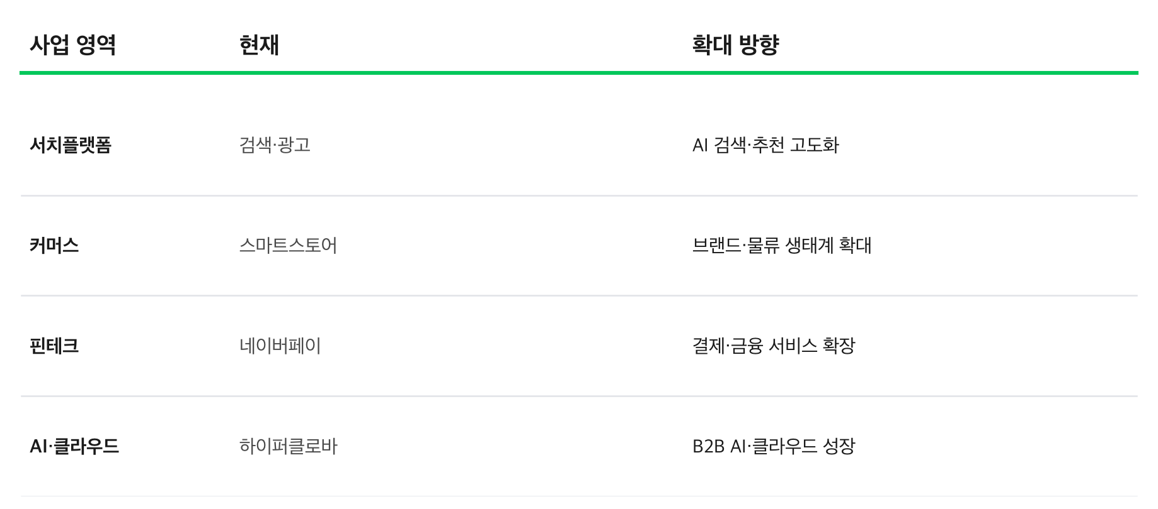
03 · 성장 전략
현재에서 확대 방향으로
각 사업 영역의 현재와 확대 방향 (표기는 예시)

Slide 8
03 · 성장 전략
성장 전략 4대 축
검색·커머스·핀테크·AI를 잇는 기술 플랫폼
검색·커머스·핀테크·AI를 잇는 기술 플랫폼
01
AI 전면화
검색·커머스에 생성형 AI를 결합합니다.
02
커머스 생태계
판매자 성장을 돕는 도구를 확장합니다.
03
글로벌
웹툰·콘텐츠로 해외 매출을 키웁니다.
04
클라우드
하이퍼클로바 기반 B2B AI를 확대합니다.

Slide 9

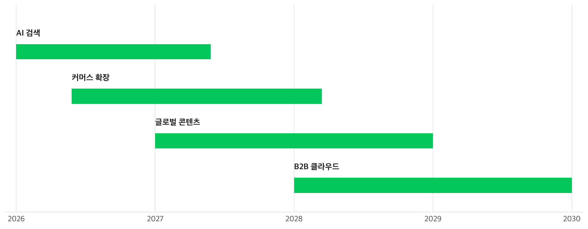
04 · 성장 로드맵
성장 로드맵
단계적 성장 전개 (일정은 브랜드 테마 예시)

Slide 10
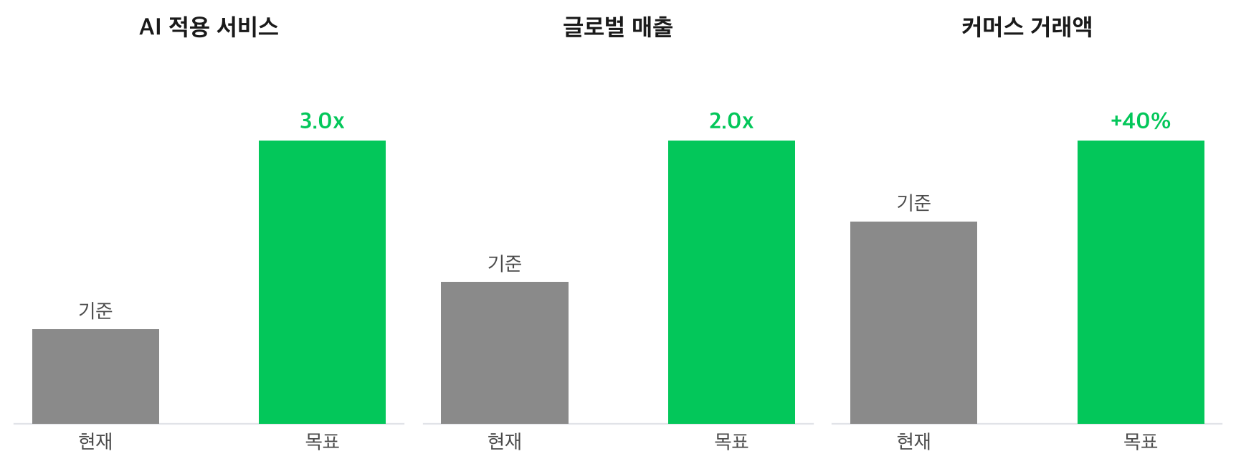
04 · 성장 로드맵
성장 지표
검색·커머스·핀테크·AI를 잇는 기술 플랫폼
※ 수치는 브랜드 테마 디자인 예시입니다 (illustrative placeholder values)

Slide 11

기술로 연결되는 더 나은 일상
NAVER
brand-inspired sample deck · 상표는 네이버 (NAVER Corp.)의 자산입니다

